Slide 1
Direct and Inverse Problems in Geophysics - Basic Concepts and Applications Problemas Diretos e Inversos em Geofísica - Conceitos Básicos e Aplicações PARTE - V
Prof. Giuliano Sant’Anna Marotta
marotta@unb.br
Observatório Sismológico
Instituto de Geociências - Universidade de Brasília

Slide 2
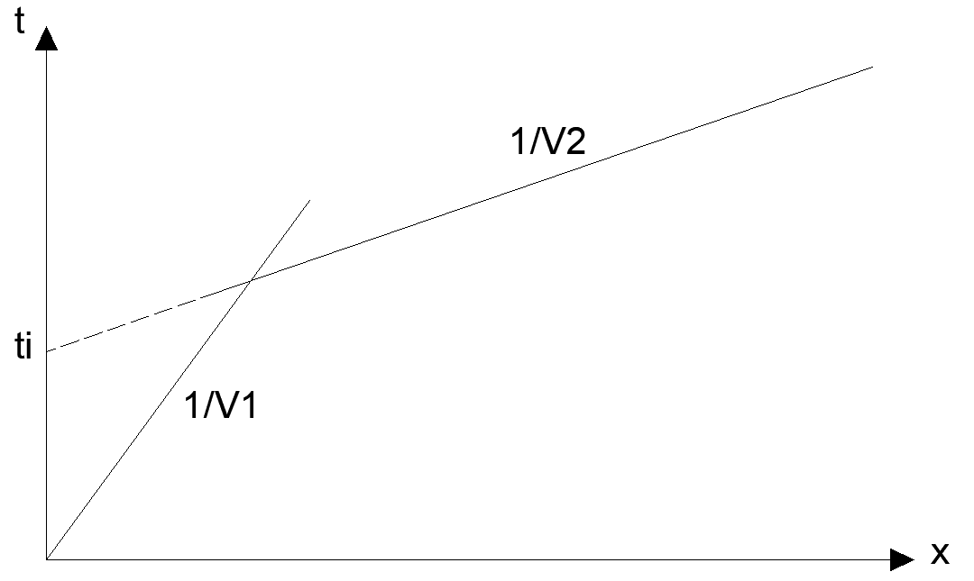
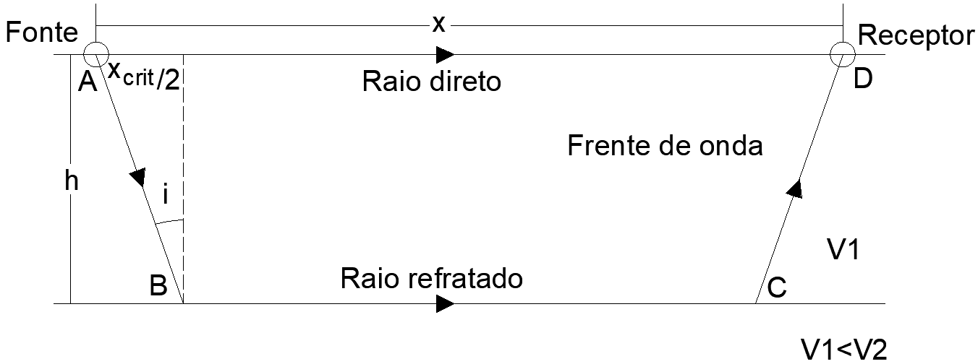

Sísmica de refração – exemplo básico
Modelo de duas camadas, sendo V1<V2
$S_{1}=\frac{1}{V_{1}}$ ; $S_{2}=\frac{1}{V_{2}}$ ; $h_{1}=\frac{t_{i}}{2}.\frac{V_{2}V_{1}}{\sqrt{V_{2}^{2}−V_{1}^{2}}}$ ; $x_{crit}=\frac{2h_{1}}{\sqrt{{\left(\frac{V_{2}}{V_{1}}\right)}^{2}−1}}$
Problemas Diretos e Inversos em Geofísica - Conceitos Básicos e Aplicações – Parte IV
Prof. Giuliano Marotta - SIS/IG/UnB - marotta@unb.br

Slide 3
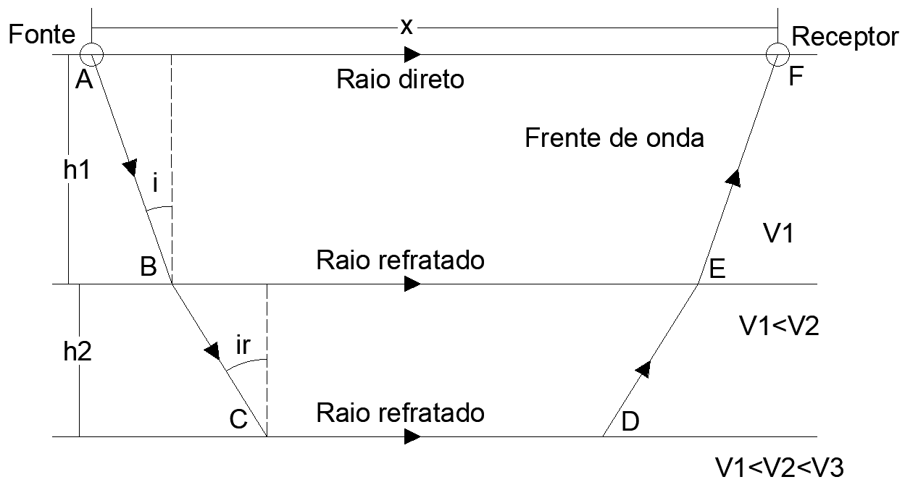
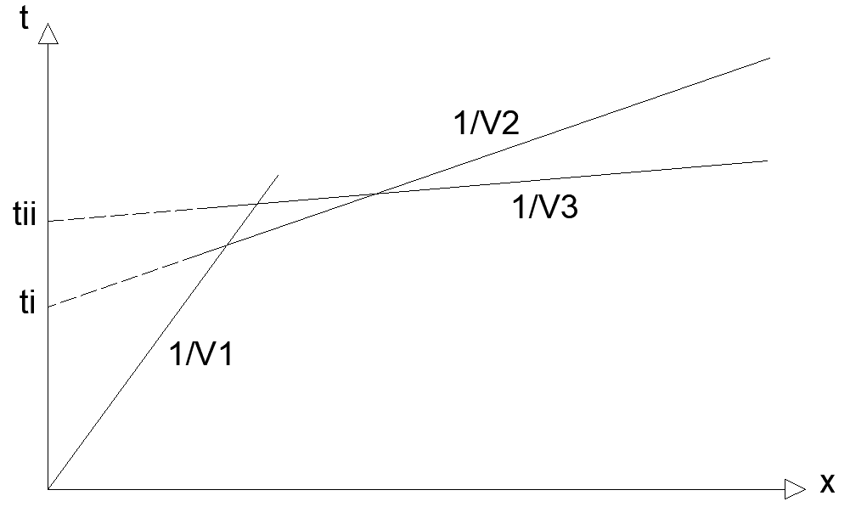

Sísmica de refração – exemplo básico
Modelo de duas camadas, sendo V1<V2<V3
$S_{1}=\frac{1}{V_{1}}$ ; $S_{2}=\frac{1}{V_{2}}$ ; $S_{3}=\frac{1}{V_{3}}$ ; $h_{1}=\frac{t_{i}}{2}.\frac{V_{2}V_{1}}{\sqrt{V_{2}^{2}−V_{1}^{2}}}$
$h_{2}=\left(t_{ii}−\frac{2h_{1}\sqrt{V_{3}^{2}−V_{1}^{2}}}{V_{3}V_{1}}\right)$.$\frac{V_{3}V_{2}}{2\sqrt{V_{3}^{2}−V_{2}^{2}}}$; $x_{crit}=2\left(h_{1}\frac{V_{1}}{\sqrt{V_{3}^{2}−V_{1}^{2}}}+h_{2}\frac{V_{2}}{\sqrt{V_{3}^{2}−V_{2}^{2}}}\right)$
Problemas Diretos e Inversos em Geofísica - Conceitos Básicos e Aplicações – Parte IV
Prof. Giuliano Marotta - SIS/IG/UnB - marotta@unb.br

Slide 4
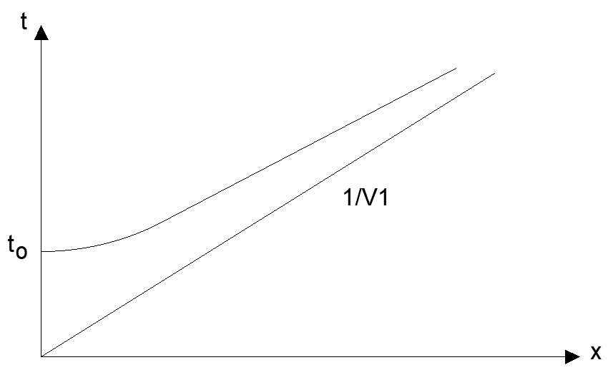
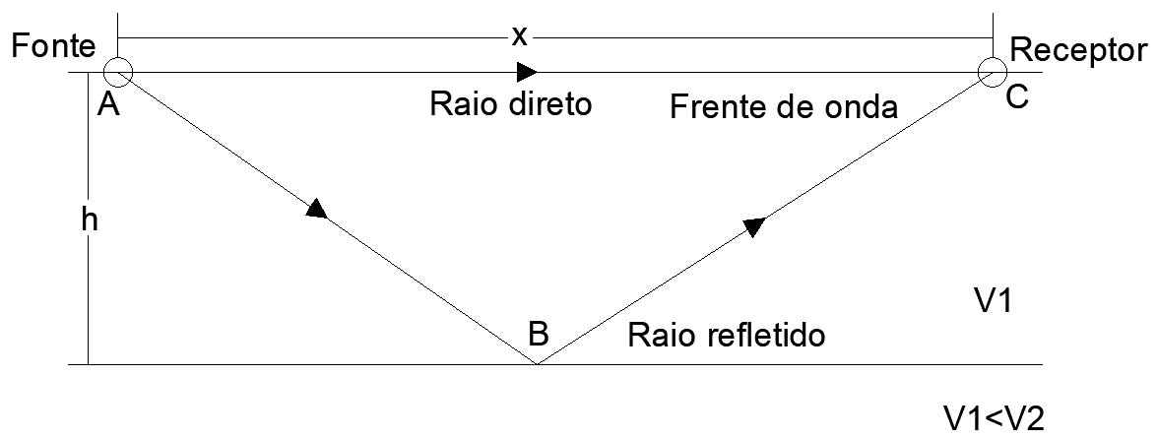
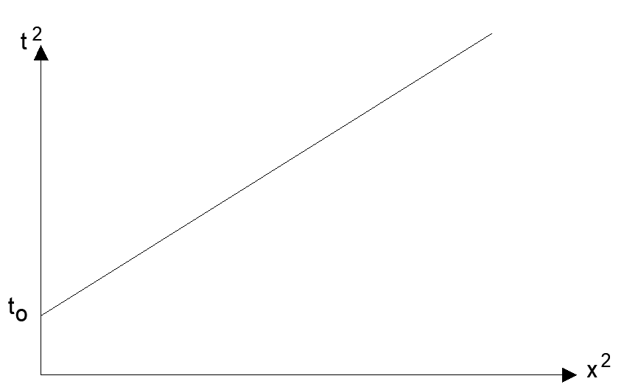

Sísmica de reflexão – exemplo básico
Modelo de duas camadas, sendo V1<V2
$$t_{AC}=\frac{x^{2}+4h^{2}}{V^{2}}$$
Linearizando (método $t^{2}−x^{2}$):
$t^{2}=\frac{x^{2}}{V^{2}}+\frac{4h^{2}}{V^{2}}$; $t_{0}=\frac{4h^{2}}{V^{2}}$;
$y=a+bx$ ; $a=t_{0}$ ; $b=\frac{1}{V^{2}}$
Problemas Diretos e Inversos em Geofísica - Conceitos Básicos e Aplicações – Parte IV
Prof. Giuliano Marotta - SIS/IG/UnB - marotta@unb.br

Slide 5
Exercícios
Problemas Diretos e Inversos em Geofísica - Conceitos Básicos e Aplicações – Parte IV
Prof. Giuliano Marotta - SIS/IG/UnB - marotta@unb.br

Slide 6
Sísmica de refração – exemplo básico
Modelo de duas camadas, sendo V1<V2
% Problemas Diretos e Inversos em Geofísica - Conceitos Básicos e Aplicações
% Prof. Giuliano Marotta - SIS/IG/UnB - marotta@unb.br
% Parte V: Exercicio 01
% ---------------------------------------------------------------------
% Sismica de refracao de 2 camadas horizontais
% Condicao: V1<V2
%% Equacao do tempo de percurso
% t = ((2*h1*(V2^2-V1^2)^0.5)/(V2*V1))+(x/V2)
%% Estimativa de espessura (h1)
% ti = intercept time axis
% if x = 0 m
% ti = 2*h1*((V2^2-V1^2)^0.5/(V2*V1))
% h1 = (ti/2)*((V2*V1)/(V2^2-V1^2)^0.5)
%% Estimativa da distancia critica (xcr)
% xcr = (2*h1)*((V2/V1)^2-1)^0.5
%% ---------------------------------------------------------------------
Problemas Diretos e Inversos em Geofísica - Conceitos Básicos e Aplicações – Parte IV
Prof. Giuliano Marotta - SIS/IG/UnB - marotta@unb.br

Slide 7
Sísmica de refração – exemplo básico
Modelo de duas camadas, sendo V1<V2
close all; clear all; clc
% Funcao para solucao do problema inverso
function [ti, S, dpti, dpS] = invV(d, G, W)
m = (G'*W*G)^-1*(G'*W*d);
e = G*m-d;
M = length(G(:,1)); N = length(G(1,:));
VarPos = e'*W*e/(M-N);
Varm = VarPos.*(G'*W*G)^-1;
dpm = diag(Varm).^0.5;
ti = m(1,1); dpti = dpm(1,1);
S = m(2,1); dpS =dpm(2,1);
end
% Importar dados
Dados = importdata('DadosRefracao.txt');
x = Dados.data(:,1); % distância dos receptores, em metros
td = Dados.data(:,2)/1000; % Tempo registrado para a onda direta, em segundos
tr = Dados.data(:,3)/1000; % Tempo registrado para a onda refratada, em segundos
Problemas Diretos e Inversos em Geofísica - Conceitos Básicos e Aplicações – Parte IV
Prof. Giuliano Marotta - SIS/IG/UnB - marotta@unb.br

Slide 8
Sísmica de refração – exemplo básico
Modelo de duas camadas, sendo V1<V2
% Plota dados
figure()
plot(x,td,'k')
hold on
plot(x,tr,'r')
xlabel('distancia (m)')
ylabel('tempo (s)')
% Inversao
% funcao: t = ti+Sx
% t = d; G = [1 x0; ...] m = [ti, S]
% ti = tempo de interceptacao da onda retratada em x = 0;
% S = 1/V = vagarosidade
% Estimativa de ti e S1 envolvendo onda direta
G = [ones(length(x),1) x];
d = td;
W = eye(length(d),length(d));
[tid, S1, dptid, dpS1] = invV(d, G, W);
Problemas Diretos e Inversos em Geofísica - Conceitos Básicos e Aplicações – Parte IV
Prof. Giuliano Marotta - SIS/IG/UnB - marotta@unb.br

Slide 9
Sísmica de refração – exemplo básico
Modelo de duas camadas, sendo V1<V2
% Estimativa de ti e S2 envolvendo onda refratada
G = [ones(length(x),1) x];
d = tr;
[tir, S2, dptir, dpS2] = invV(d, G, W);
% Calculo das velocidades das camadas 1 e 2
V1 = 1/S1;
V2 = 1/S2;
% Propagacao de variancias
VarV1 = ((-1/S1^2)*dpS1)^2;
dpV1 = VarV1^0.5
VarV2 = ((-1/S2^2)*dpS2)^2;
dpV2 = VarV2^0.5
Problemas Diretos e Inversos em Geofísica - Conceitos Básicos e Aplicações – Parte IV
Prof. Giuliano Marotta - SIS/IG/UnB - marotta@unb.br

Slide 10
Sísmica de refração – exemplo básico
Modelo de duas camadas, sendo V1<V2
% h1 = (ti/2)*((V2*V1)/(V2^2-V1^2)^0.5)
% Jacobiana J1 = (dh1/dti) J2 = (dh1/dV1) J3 = (dh1/dV2)
J1 = (V1*V2)/(2*sqrt(V2^2-V1^2));
J2 = ((V1^2*V2*tir)/(2*(V2^2-V1^2)^(3/2)))+(V2*tir/(2*sqrt(V2^2-V1^2)));
J3 =-((V1*V2^2*tir)/(2*(V2^2-V1^2)^(3/2)))+(V1*tir/(2*sqrt(V2^2-V1^2)));
% Varh1 = (dh1/dti)^2*varti+(dh1/dV1)^2*varV1+(dh1/dV2)^2*varV2
Varh1 = J1^2*dptir^2 + J2^2*dpV1^2 + J3^2*dpV2^2;
dph1 = Varh1^0.5
dptir
% Calculo da espessura da primeira camada
h1 = (tir/2)*((V2*V1)/(V2^2-V1^2)^0.5)
% Calculo da distancia critica
xcr1 = (2*h1)/((V2/V1)^2-1)^0.5;
Problemas Diretos e Inversos em Geofísica - Conceitos Básicos e Aplicações – Parte IV
Prof. Giuliano Marotta - SIS/IG/UnB - marotta@unb.br

Slide 11
Sísmica de refração – exemplo básico
Modelo de duas camadas, sendo V1<V2
% plota resultados
figure()
xc1 = [0,0;xcr1,-h1;x(end)-xcr1,-h1; x(end) 0];
plot(x(:,1), zeros(length(x),1),'ob')
hold on
plot(xc1(:,1),xc1(:,2))
xlabel('distancia (m)')
ylabel('profundidade (m)')
Problemas Diretos e Inversos em Geofísica - Conceitos Básicos e Aplicações – Parte IV
Prof. Giuliano Marotta - SIS/IG/UnB - marotta@unb.br

Slide 12
Sísmica de refração – exemplo básico
Modelo de duas camadas, sendo V1<V2<V3
$S_{1}=\frac{1}{V_{1}}$ ; $S_{2}=\frac{1}{V_{2}}$ ; $S_{3}=\frac{1}{V_{3}}$ ; $h_{1}=\frac{t_{i}}{2}.\frac{V_{2}V_{1}}{\sqrt{V_{2}^{2}−V_{1}^{2}}}$
$h_{2}=\left(t_{ii}−\frac{2h_{1}\sqrt{V_{3}^{2}−V_{1}^{2}}}{V_{3}V_{1}}\right)$.$\frac{V_{3}V_{2}}{2\sqrt{V_{3}^{2}−V_{2}^{2}}}$; $x_{crit}=2\left(h_{1}\frac{V_{1}}{\sqrt{V_{3}^{2}−V_{1}^{2}}}+h_{2}\frac{V_{2}}{\sqrt{V_{3}^{2}−V_{2}^{2}}}\right)$
Problemas Diretos e Inversos em Geofísica - Conceitos Básicos e Aplicações – Parte IV
Prof. Giuliano Marotta - SIS/IG/UnB - marotta@unb.br

Slide 13
Sísmica de refração – exemplo básico
Modelo de duas camadas, sendo V1<V2<V3
% Problemas Diretos e Inversos em Geofísica - Conceitos Basicos e Aplicacoes
% Prof. Giuliano Marotta - SIS/IG/UnB - marotta@unb.br
% Parte V: Exercicio 02
% ---------------------------------------------------------------------
% Sismica de refracao de 3 camadas horizontais
% Condicao: V1<V2<V3
%% Equacao do tempo de percurso
% t = (x/V3)+((2*h1*(V3^2-V1^2)^0.5)/(V3*V1))+((2*h2*(V3^2-V2^2)^0.5)/(V3*V2))
%% Estimativa de espessuras (h1 e h2)
% ti = intercept time axis
% if x = 0 m
% ti = 2*h1*((V2^2-V1^2)^0.5/(V2*V1))
% h1 = (ti/2)*((V2*V1)/(V2^2-V1^2)^0.5)
% h2 = (ti2-((2*h1*(V3^2-V1^2)^0.5)/(V3*V1)))*((V3*V2)/(2*(V3^2-V2^2)^0.5))
Problemas Diretos e Inversos em Geofísica - Conceitos Básicos e Aplicações – Parte IV
Prof. Giuliano Marotta - SIS/IG/UnB - marotta@unb.br

Slide 14
Sísmica de refração – exemplo básico
Modelo de duas camadas, sendo V1<V2<V3
%% Estimativa da distancia critica (xcr)
% xcr = (2*h1)/((V2/V1)^2-1)^0.5
% xcr = 2*(h1*(V1/(V3^2-V1^2)^0.5)+h2*(V2/(V3^2-V2^2)^0.5))
%% ---------------------------------------------------------------------
close all; clear all; clc
% Funcao para solucao do problema inverso
function [ti, S] = invV(d, G)
m = (G'*G)^-1*(G'*d);
ti = m(1,1);
S = m(2,1);
end
% Abrir arquivo de dados
Dados = importdata('DadosRefracao3V.txt');
x = Dados.data(:,1); % distância dos receptores, em metros
td = Dados.data(:,2); % Tempo registrado para a onda direta, em segundos
tr1 = Dados.data(:,3); % Tempo registrado para a onda refratada na segunda camada, em segundos
tr2 = Dados.data(:,4); % % Tempo registrado para a onda refratada na terceira camada, em segundos
Problemas Diretos e Inversos em Geofísica - Conceitos Básicos e Aplicações – Parte IV
Prof. Giuliano Marotta - SIS/IG/UnB - marotta@unb.br

Slide 15
Sísmica de refração – exemplo básico
Modelo de duas camadas, sendo V1<V2<V3
% Plota dados
figure()
plot(x,td,'k')
hold on
plot(x,tr1,'r')
plot(x,tr2,'m')
xlabel('distancia (m)')
ylabel('tempo (s)')
% Inversao
% funcao: t = ti+Sx
% t = d; G = [1 x0; ...] m = [ti, S]
% ti = tempo de interceptacao da onda retratada em x = 0;
% S = 1/V = vagarosidade
% Estimativa de ti e S1 envolvendo onda direta
G = [ones(length(x),1) x];
d = td;
[tid, S1] = invV(d, G);
Problemas Diretos e Inversos em Geofísica - Conceitos Básicos e Aplicações – Parte IV
Prof. Giuliano Marotta - SIS/IG/UnB - marotta@unb.br

Slide 16
Sísmica de refração – exemplo básico
Modelo de duas camadas, sendo V1<V2<V3
% Estimativa de ti e S2 envolvendo onda refratada na segunda camada
G = [ones(length(x),1) x];
d = tr1;
[tir1, S2] = invV(d, G);
% Estimativa de ti e S3 envolvendo onda refratada na terceira camada
G = [ones(length(x),1) x];
d = tr2;
[tir2, S3] = invV(d, G);
% Calculo das velocidades das camadas 1, 2 e 3
V1 = 1/S1;
V2 = 1/S2;
V3 = 1/S3;
% Calculo da espessura das camadas 1 e 2
h1 = (tir1/2)*((V2*V1)/(V2^2-V1^2)^0.5)
h2 = (tir2-((2*h1*(V3^2-V1^2)^0.5)/(V3*V1)))*((V3*V2)/(2*(V3^2-V2^2)^0.5))
Problemas Diretos e Inversos em Geofísica - Conceitos Básicos e Aplicações – Parte IV
Prof. Giuliano Marotta - SIS/IG/UnB - marotta@unb.br

Slide 17
Sísmica de refração – exemplo básico
Modelo de duas camadas, sendo V1<V2<V3
% Calculo da distancia critica considerando as camadas 2 e 3
xcr1 = (2*h1)/((V2/V1)^2-1)^0.5
xcr2 = 2*(h1*(V1/(V3^2-V1^2)^0.5)+h2*(V2/(V3^2-V2^2)^0.5))
% plota resultados
figure()
xc1 = [0,0;xcr1,-h1;x(end)-xcr1,-h1; x(end) 0];
xc2 = [0,0;xcr2,-h2;x(end)-xcr2,-h2; x(end) 0];
plot(x(:,1), zeros(length(x),1),'ob')
hold on
plot(xc1(:,1),xc1(:,2))
plot(xc2(:,1),xc2(:,2))
xlabel('distancia (m)')
ylabel('profundidade (m)')
Problemas Diretos e Inversos em Geofísica - Conceitos Básicos e Aplicações – Parte IV
Prof. Giuliano Marotta - SIS/IG/UnB - marotta@unb.br

Slide 18
Sísmica de reflexão – exemplo básico
Modelo de duas camadas, sendo V1<V2
$$t_{AC}=\frac{x^{2}+4h^{2}}{V^{2}}$$
Linearizando (método $t^{2}−x^{2}$):
$t^{2}=\frac{x^{2}}{V^{2}}+\frac{4h^{2}}{V^{2}}$; $t_{0}=\frac{4h^{2}}{V^{2}}$;
$y=a+bx$ ; $a=t_{0}$ ; $b=\frac{1}{V^{2}}$
Problemas Diretos e Inversos em Geofísica - Conceitos Básicos e Aplicações – Parte IV
Prof. Giuliano Marotta - SIS/IG/UnB - marotta@unb.br

Slide 19
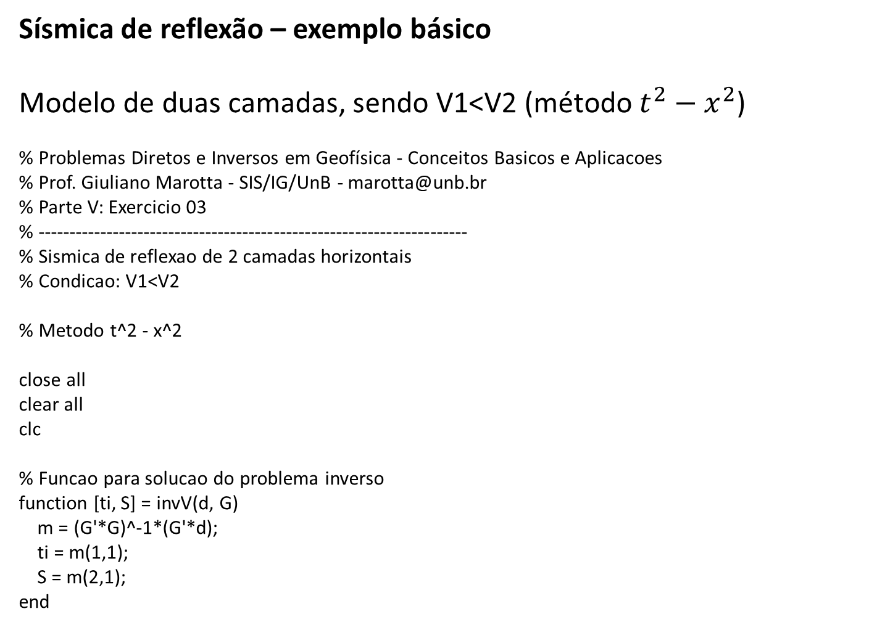
Sísmica de reflexão – exemplo básico
Modelo de duas camadas, sendo V1<V2 (método $t^{2}−x^{2}$)
% Problemas Diretos e Inversos em Geofísica - Conceitos Basicos e Aplicacoes
% Prof. Giuliano Marotta - SIS/IG/UnB - marotta@unb.br
% Parte V: Exercicio 03
% ---------------------------------------------------------------------
% Sismica de reflexao de 2 camadas horizontais
% Condicao: V1<V2
% Metodo t^2 - x^2
close all
clear all
clc
% Funcao para solucao do problema inverso
function [ti, S] = invV(d, G)
m = (G'*G)^-1*(G'*d);
ti = m(1,1);
S = m(2,1);
end
Problemas Diretos e Inversos em Geofísica - Conceitos Básicos e Aplicações – Parte IV
Prof. Giuliano Marotta - SIS/IG/UnB - marotta@unb.br

Slide 20
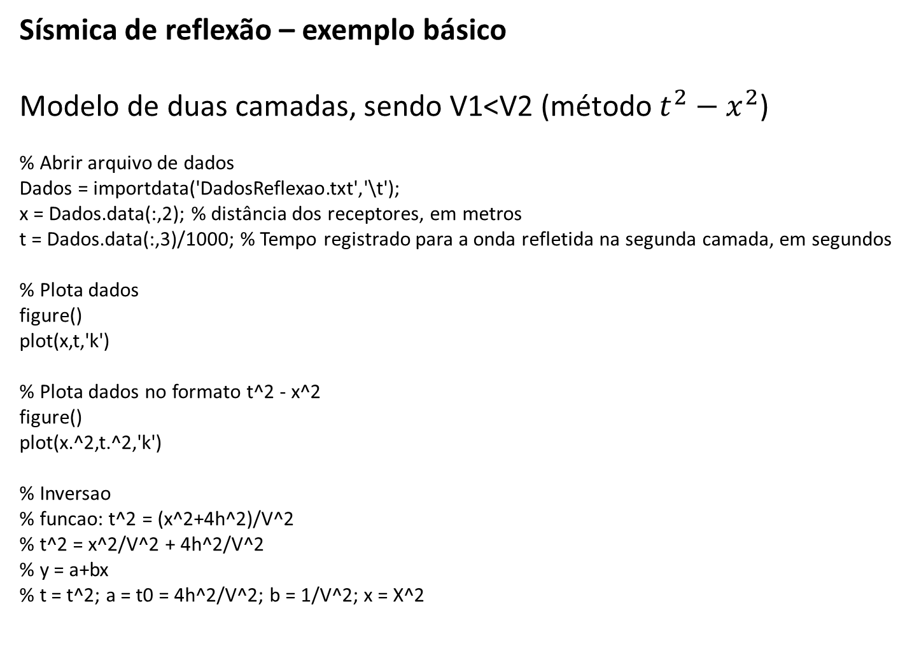
Sísmica de reflexão – exemplo básico
Modelo de duas camadas, sendo V1<V2 (método $t^{2}−x^{2}$)
% Abrir arquivo de dados
Dados = importdata('DadosReflexao.txt','\t');
x = Dados.data(:,2); % distância dos receptores, em metros
t = Dados.data(:,3)/1000; % Tempo registrado para a onda refletida na segunda camada, em segundos
% Plota dados
figure()
plot(x,t,'k')
% Plota dados no formato t^2 - x^2
figure()
plot(x.^2,t.^2,'k')
% Inversao
% funcao: t^2 = (x^2+4h^2)/V^2
% t^2 = x^2/V^2 + 4h^2/V^2
% y = a+bx
% t = t^2; a = t0 = 4h^2/V^2; b = 1/V^2; x = X^2
Problemas Diretos e Inversos em Geofísica - Conceitos Básicos e Aplicações – Parte IV
Prof. Giuliano Marotta - SIS/IG/UnB - marotta@unb.br

Slide 21

Sísmica de reflexão – exemplo básico
Modelo de duas camadas, sendo V1<V2 (método $t^{2}−x^{2}$)
% Estimativa de t0 e S1 envolvendo onda refletida
d = t.^2;
x = x.^2;
G = [ones(length(x),1) x];
[t0, S1] = invV(d, G);
% Estimativa de V e h envolvendo onda refletida
V1 = 1/S1^0.5
h = ((t0*V1^2)/4)^0.5
Problemas Diretos e Inversos em Geofísica - Conceitos Básicos e Aplicações – Parte IV
Prof. Giuliano Marotta - SIS/IG/UnB - marotta@unb.br

Slide 22
Sísmica de reflexão – exemplo básico
Modelo de duas camadas, sendo V1<V2 (modelo não linear)
% Problemas Diretos e Inversos em Geofísica - Conceitos Basicos e Aplicacoes
% Prof. Giuliano Marotta - SIS/IG/UnB - marotta@unb.br
% Parte V: Exercicio 03
% ---------------------------------------------------------------------
% Sismica de reflexao de 2 camadas horizontais
% Condicao: V1<V2
% metodo: modelo não linear
close all; clear all; clc
% Abrir arquivo de dados
Dados = importdata('DadosReflexao.txt','\t');
x = Dados.data(:,2); % distância dos receptores, em metros
t = Dados.data(:,3)/1000; % Tempo registrado para a onda refletida na segunda camada, em segundos
Problemas Diretos e Inversos em Geofísica - Conceitos Básicos e Aplicações – Parte IV
Prof. Giuliano Marotta - SIS/IG/UnB - marotta@unb.br

Slide 23
Sísmica de reflexão – exemplo básico
Modelo de duas camadas, sendo V1<V2 (modelo não linear)
% Inversao
% tab = (x^2+4h^2)^0.5/V = (x^2+4*h^2)^0.5*S
% parametros: t0 e V
d = t; % Vetor dos dados observados
V = 1000; % parametros iniciais
h= 3; % parametros iniciais
S = 1/V; % Varagosidade
m0= [h; S]; % Vetor dos parametros aproximados
N = length(d(:,1)); % Numeto de observacoes
M = length(m0(:,1)); % Numero de parâmetros
it =20; % Numero de iteracoes
figure()
% Estimativa de h e S envolvendo onda refletida
Problemas Diretos e Inversos em Geofísica - Conceitos Básicos e Aplicações – Parte IV
Prof. Giuliano Marotta - SIS/IG/UnB - marotta@unb.br

Slide 24
Sísmica de reflexão – exemplo básico
Modelo de duas camadas, sendo V1<V2 (modelo não linear)
for i=1:it
G = [(4*m0(2)*m0(1))./(4*m0(1)^2+x.^2).^0.5, (4*m0(1)^2+x.^2).^0.5]; % Matriz das derivadas parciais
d0 = (x.^2+4*m0(1).^2).^0.5*m0(2); % Vetor dos valores calculados
dc = d-d0; % Vetor das diferencas
dm = (G'*G)^-1*(G'*dc); % Vetor das correcoes
m = m0+dm; % Vetor dos parametros ajustados
e = d-(x.^2+4*m(1).^2).^0.5*m(2); % Vetor das diferencas
m0=m; % Vetor dos parametros ajustados
plot(i,dm,'.r') % plota valor do parametro por iteracao
hold on
end
h = m(1)
V = 1/m(2)
Problemas Diretos e Inversos em Geofísica - Conceitos Básicos e Aplicações – Parte IV
Prof. Giuliano Marotta - SIS/IG/UnB - marotta@unb.br

